Slide 2

CHÀO MỪNG CÁC EM HỌC SINH ĐẾN VỚI
MÔN: TIN HỌC LỚP 4
Năm học: 2023 - 2024

Slide 3
CHỦ ĐỀ 5: ỨNG DỤNG TIN HỌC
BÀI 9: HIỆU ỨNG CHUYỂN TRANG (TIẾT 1)

Slide 4
BÀI 9: HIỆU ỨNG CHUYỂN TRANG (TIẾT 1)
MỤC TIÊU
Sử dụng được một vài hiệu ứng chuyển trang đơn giản.

Slide 5


BÀI 9: HIỆU ỨNG CHUYỂN TRANG (TIẾT 2)
KHỞI ĐỘNG
Em hãy tạo bài trình chiếu gồm 2 trang theo mẫu sau và tạo hiệu ứng chuyển trang.
Trang 1:
Họ tên em, lớp
Trang 2:
Sở thích

Slide 6

BÀI 9: HIỆU ỨNG CHUYỂN TRANG (TIẾT 2)
LUYỆN TẬP
Câu hỏi 1: Các nút lệnh của hiệu ứng chuyển trang nằm trên dải lệnh nào?
A. Design
B. Animations
C. Home
D. Transitions

Slide 7
BÀI 9: HIỆU ỨNG CHUYỂN TRANG (TIẾT 2)
LUYỆN TẬP
Câu hỏi 2: Em hãy thực hành các nhiệm vụ sau:
a) Tạo bốn trang chiếu theo gợi ý sau để giới thiệu Hồ Hoàn Kiếm (hình 38/SGK trang 42)
b) Tạo hiệu ứng cho các trang chiếu theo yêu cầu sau:
Trang 1:
Dùng hiệu ứng chuyển trang Wipe
Trang 2:
Dùng hiệu ứng chuyển trang Rotate
Trang 3:
Dùng hiệu ứng chuyển trang Zoom
Trang 4:
Dùng hiệu ứng chuyển trang Pan
c) Lưu tệp với tên Ho Hoan Kiem vào thư mục tên của em đã tạo ở Bài 5.

Slide 8
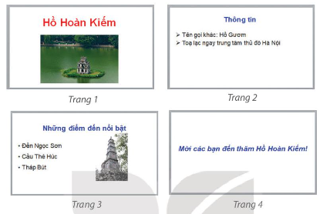
BÀI 9: HIỆU ỨNG CHUYỂN TRANG (TIẾT 2)
LUYỆN TẬP
a) Tạo 4 trang trình chiếu giới thiệu Hồ Hoàn Kiếm

Slide 9


BÀI 9: HIỆU ỨNG CHUYỂN TRANG (TIẾT 2)
VẬN DỤNG
1. Mở tệp The thao em đã lưu ở phần Vận dụng Bài 8, rồi chọn hiệu ứng chuyển trang theo ý muốn và lưu lại tệp trình chiếu.
2. Em hãy tìm hiểu thêm về chức năng của nút lệnh khi tạo hiệu ứng chuyển trang.

Slide 10
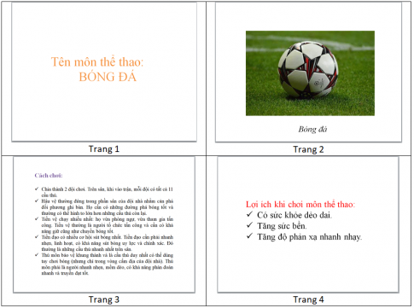
BÀI 9: HIỆU ỨNG CHUYỂN TRANG (TIẾT 2)
VẬN DỤNG
Ví dụ :

Slide 11





BẮT ĐẦU

Slide 12
CÁCH CHƠI
Trò chơi sẽ có 5 câu hỏi trắc nghiệm.
Để trả lời các câu hỏi này, em hãy đưa ra
kí hiệu KÉO - BÚA - BAO chứa đáp án đúng
mà các em tìm được nhé!

Slide 13







Để trang chiếu ấn tượng và hấp dẫn hơn, chúng ta có thể thêm…..
CÂU 1
Hiệu ứng chuyển động
Âm thanh
kiểm tra đáp án
Hiệu ứng chuyển trang
Hiệu ứng xuất hiện
Notes:
Nhấn vào câu trả lời đúng sẽ hiện lên video.
Nhấn vào đáp án sai sẽ không hiện lên.

Slide 14


Hiệu ứng chuyển trang là cách thức trang chiếu…. khi trình chiếu.
CÂU 2
Xuất hiện
Biến mất
Chuyển động

Slide 15




CÂU 3
Phát biểu nào sau đây ĐÚNG?
Mỗi trang chiếu có thể có nhiều kiểu hiệu ứng
chuyển trang.
Trong 1 bài trình chiếu không thể có nhiều hiệu ứng chuyển trang khác nhau
Nhấn phím F5 để bắt đầu trình chiếu và xem các hiệu ứng chuyển trang

Slide 16

Để mở phần mềm trình chiếu PowerPoint, ta….. vào biểu tượng
CÂU 4
Nháy chuột
Nháy nút phải chuột
Nháy đúp chuột

Slide 17
CÂU 5
Phát biểu nào sau đây SAI?
Mỗi trang chiếu chỉ sử dụng được duy nhất 1 kiểu hiệu ứng chuyển trang.
Hiệu ứng chuyển trang là cách thức trang chiếu
xuất hiện khi trình chiếu.
Trong 1 bài trình chiếu không thể có nhiều hiệu ứng chuyển trang khác nhau

Slide 18


L
L
LOVE
TẠM BIỆT VÀ HẸN GẶP LẠI
G
PIRCE
L
S
T
H
L

